Slide 1
AI 도구 활용 개발 - (LMS)
26. Vibe Hacking팀

Slide 2
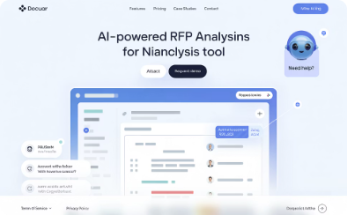
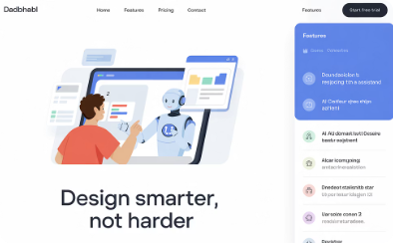

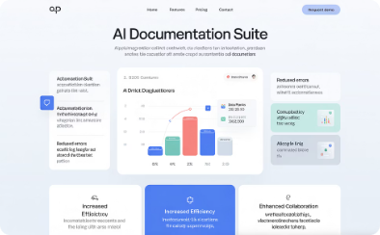
활용한 AI서비스/플랫폼
각 프로젝트 단계에서 활용한 AI 도구들
RFP 분석
사용자 UI 기획
Backend 개발
산출물 작성
genSpark, Gemini: 요구사항 추출 및 요약
genSpark: 최초 디자인 시안 생성
Cursor IDE: 코드 자동 생성 및 최적화
genSpark: 문서 초안 및 내용 생성
Claude, ChatGPT: 상세 분석 및 질의응답
Claude: 화면 HTML 제작
Gemini, ChatGPT, Grok, Claude: 코드 개발
gamma: 시각적 프레젠테이션 제작
gamma, gemini: 마크, 썸네일 등 이미지 제작

Slide 3
소감
좋았던 점
열정을 가지고 하루만에 무언가를 만들어내는 경험
문제를 해결해가며 자연스럽게 AI 활용능력 향상
다양한 AI도구 활용 및 특성 파악 경험
풍족한 식사와 간식 제공 및 해커톤에만 집중할 수 있는 분위기 조성
어려웠던 점
여러 명이서 코드를 작성할 때 일관된 코드 작성의 어려움
시간적 제약으로 충분한 설계가 이루어지지 않아, 구현 단계에서 어려움 경험
일정 수준 이후의 품질 향상의 어려움 (AI가 초반에는 잘 만들어주나, 복잡해지면 좋은 품질을 얻기 어려움)

Slide 4

AI 도입의 필요성
맞춤형 학습 경로 제공으로 교육 효과 극대화
복잡한 데이터 모델과 API 설계의 효율적인 구현
사용자 유형별 맞춤형 인터페이스 및 콘텐츠 제공
교육 콘텐츠 생성 및 관리의 효율성 향상
개발 기간 단축 및 비용 효율성 증대
스포츠 특화 데이터 분석을 통한 맞춤형 학습 지원

Slide 5
주요 기능 모듈 및 AI 적용 영역
사용자 관리
교육과정 관리
선수, 지도자, 행정가 등 다양한 유형의 사용자를 등록, 인증, 권한 관리하고 개인 맞춤형 서비스를 제공합니다.
온라인, 오프라인, 혼합형 교육과정을 생성하고 관리하며, 다양한 교육 자료와 평가 방법을 제공합니다.
회원가입 및 로그인
교육과정 생성 및 수정
사용자 유형별 권한 관리
교육 자료 및 콘텐츠 관리
프로필 관리 및 개인화
평가 및 수료증 발급
AI 활용: 사용자 관리 메뉴 기능 및 화면 구현
AI 활용: 교육 과정 관리 프로세스 API 기능 구현

Slide 6
주요 기능 모듈 및 AI 적용 영역
수강신청 및 학습
커뮤니티
교육과정 수강신청, 학습 진행, 진도 관리, 과제 제출, 평가 및 수료증 발급을 원활하게 지원합니다.
사용자 간 소통 및 정보 공유를 위한 게시판, 질문과 답변, 후기 등의 다양한 커뮤니티 기능을 제공합니다.
수강신청 및 결제
공지사항 및 FAQ
학습 진도 관리
질문 답변 및 수강 후기
출석 및 평가 관리
자료실 및 정보 공유
AI 활용: 학습 패턴 분석 및 맞춤형 학습 경로
AI 활용: 자동 응답 및 콘텐츠 모더레이션

Slide 7
주요 기능 모듈 및 AI 적용 영역
시설대관
강사 관리
체육 시설 조회, 예약, 결제, 이용 관리 등의 기능을 통해 효율적인 시설 활용을 지원합니다.
강사 프로필 관리, 강의 일정 관리, 수강생 관리, 강의 자료 관리, 강사료 정산 등의 기능을 제공합니다.
시설 목록 및 상세 정보
강의 일정 및 수강생 관리
예약 및 결제 시스템
강의 자료 및 수료증 관리
예약 현황 및 이용 내역
강의 평가 및 정산
AI 활용: 최적 시설 추천 및 이용 패턴 분석
AI 활용: 강의 계획 자동화 및 업무 최적화

Slide 8
AI 도구 및 기술 적용
설계: AI 기반 UI/UX 최적화
개발: 코드 생성 및 자동화
테스트: 자동화된 테스트 케이스
사용자 피드백 지속 반영
다양한 학습 스타일 지원
학습 성과 중심 최적화

Slide 9
AI를 사용하여 체육인재개발원 LMS 구현
체육 분야의 선수, 지도자, 행정가를 대상으로 하는 교육 과정을 효율적으로 관리하고 제공하기 위한 종합 학습관리 플랫폼 구축을 목적으로 하는 프로젝트입니다. 온라인 및 오프라인 교육과정 관리, 수강생 관리, 시설 대관, 커뮤니티 활동 등을 포함하는 종합 LMS 시스템을 개발합니다.
사용한 AI 콘텐츠 생성 도구
Cursor, Claude, GPT, Genspark

Slide 10
개발 단계별 AI 도구 활용 현황
체육인재개발원 LMS 시스템 개발 과정에서 AI 도구를 적극 활용함으로써 개발 효율성과 품질을 크게 향상시켰습니다. 특히 요구사항 분석 단계에서는 체육 분야의 특화된 용어와 개념을 자동으로 추출하여 분류했으며, 개발 단계에서는 API 설계와 코드 생성을 자동화하여 개발 시간을 단축했습니다. 또한 테스트 단계에서는 AI 기반 테스트 자동화로 품질 관리를 강화했습니다.
개발 속도 향상 및 AI 코드 생성 자동화 도구를 활용하여 개발 기간을 약 30% 단축하고 반복적인 작업을 최소화했습니다.
품질 향상 AI 기반 테스트 자동화로 버그 발견율이 45% 증가했으며, 코드 품질 분석을 통해 사전에 취약점을 제거했습니다.
비용 효율성 개발 리소스 최적화와 자동화를 통해 전체 프로젝트 비용을 약 25% 절감하고 유지보수 효율성을 높였습니다.
협업 효율화 AI 기반 문서화 및 코드 리뷰 도구를 활용하여 팀 간 의사소통과 협업 효율성을 크게 향상시켰습니다.
기술 통합 스포츠 특화된 최신 AI 기술과 교육 도메인 지식을 효과적으로 통합하여 LMS 시스템을 구현했습니다.
확장성 확보 새로운 AI 기능과 기술을 쉽게 통합할 수 있는 확장 가능한 모듈식 아키텍처를 구축했습니다.

